Slide 1
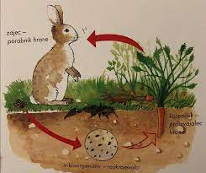
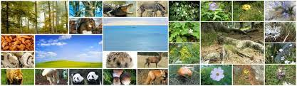

ŽIVA BITJA IN OKOLJE

Slide 2
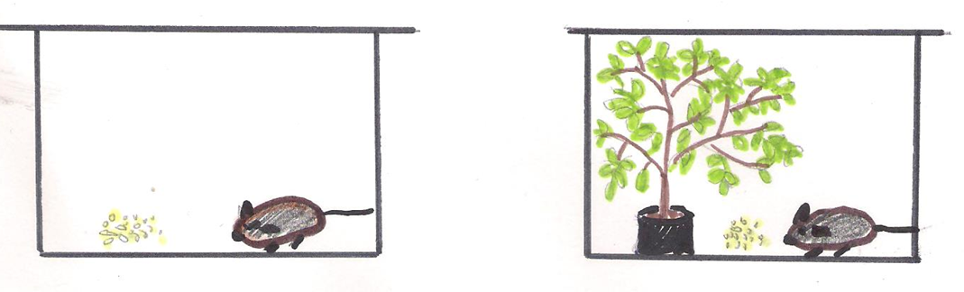
V katerem terariju bi miška preživela?
1. TERARIJ: KORUZNA SEMENA IN MIŠ
2.TERARIJ: ZELENA RASTLINA, KORUZNA SEMENA IN MIŠ
Predpostavljamo, da bi se miš ujela v zaprt prostor, kjer bi lahko prišla do hrane. V katerem terariju bi miška preživela?

Slide 3

RAZMISLIMO…
V 1. terariju (brez rastlin) miš ne bo preživela, ker bo zmanjkalo kisika. Živali namreč potrebujejo kisik za celično dihanje.
V 2. terariju pa si bosta rastlina in žival izmenjavali dihalne pline – kisik in ogljikov dioksid. Rastlina bo porabila ogljikov dioksid, ki je v izdihanem zraku miši za fotosintezo.

Slide 4
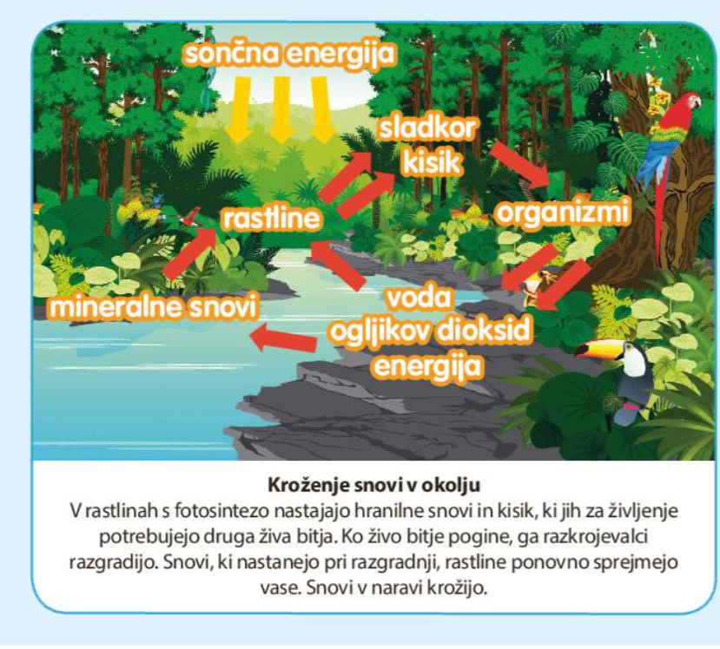
KROŽENJE SNOVI V NARAVI

Slide 5
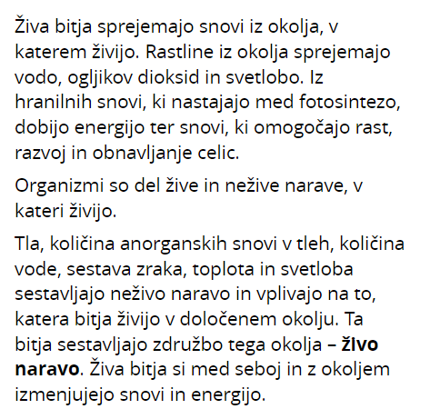
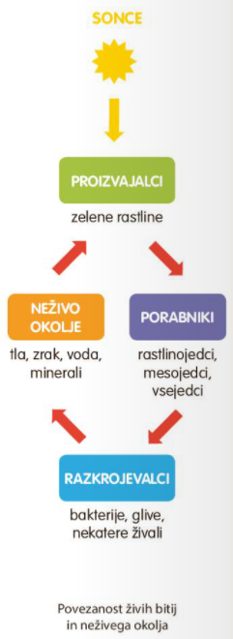

Slide 6
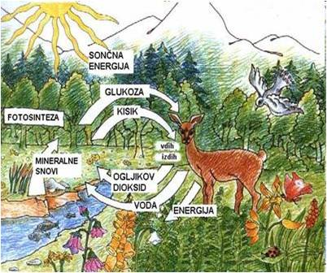

Slide 7
ZAPIS V ZVEZEK
ŽIVA BITJA IN OKOLJE
Med neživo naravo sodijo:
- sonce (toplota in svetloba),
- zrak,
- voda,
- prst,
- kamnine,
- anorganske snovi (minerali).
Med živo naravo sodijo:
- proizvajalci (iz anorganskih snovi izdelujejo organske),
- porabniki (porabljajo organske snovi),
- razkrojevalci (iz organskih snovi izdelujejo anorganske).
Bitja si med seboj in neživo naravo izmenjujejo snovi in energijo. Snovi v naravi krožijo.

Slide 8
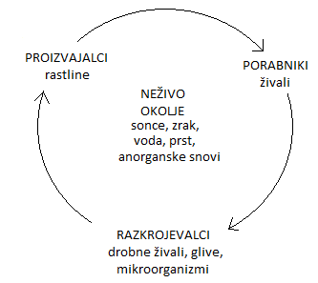
ZAPIS V ZVEZEK

Slide 9
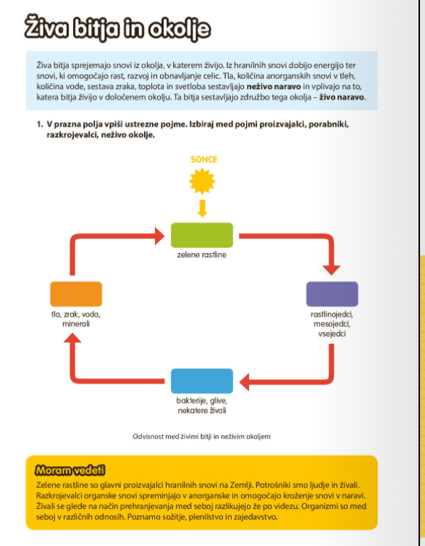
DELO V UČBENIKU IN DELOVNEM ZVEZKU
Preberi v UČBENIKU na strani 28 in reši NALOGO v DELOVNEM ZVEZKU na stani 34.

